Slide 1


Slide 2

Модуль 1. Світ ІТ та знайомство з його професіями

Slide 3
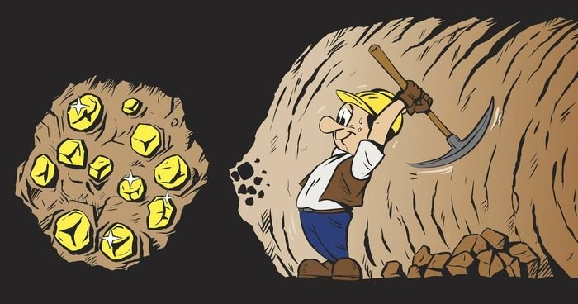
Що таке успіх?

Slide 4
НАШ НАПРИКЛАД: УСПІХ - хороша робота в ІТ / свій успішний проект.
Які тобі подобаються (дають радість) і приносять гроші.

Slide 5

Що потрібно людині аби досягти класних результатів в професії?

Slide 6
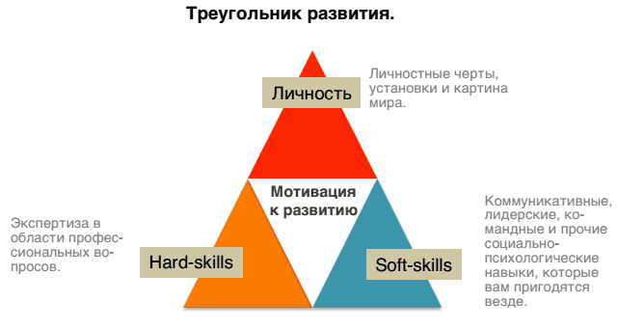

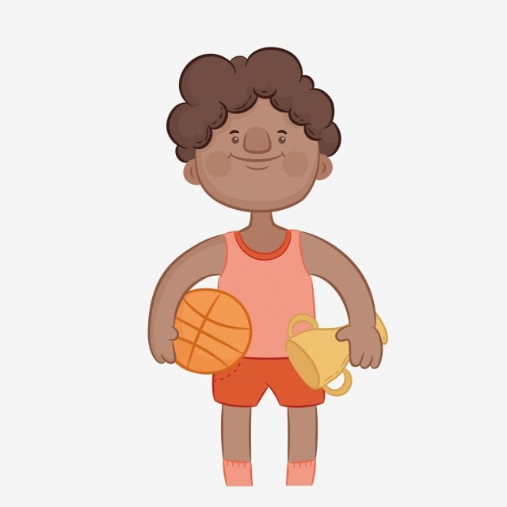

ТРИКУТНИК РОЗВИТКУ
Особистість

Slide 7

Особисті якості - який я?

Slide 8

Навички - це що я вмію робити?

Slide 9
Soft- skills
«софтскілз»– «м'які навички» або «гнучкі навички»
це універсальні навички (вміння і якості), які разом з технічними навичками і знаннями допомагають бути успішним в діяльності і напрямку, яким займається людина.

Slide 10
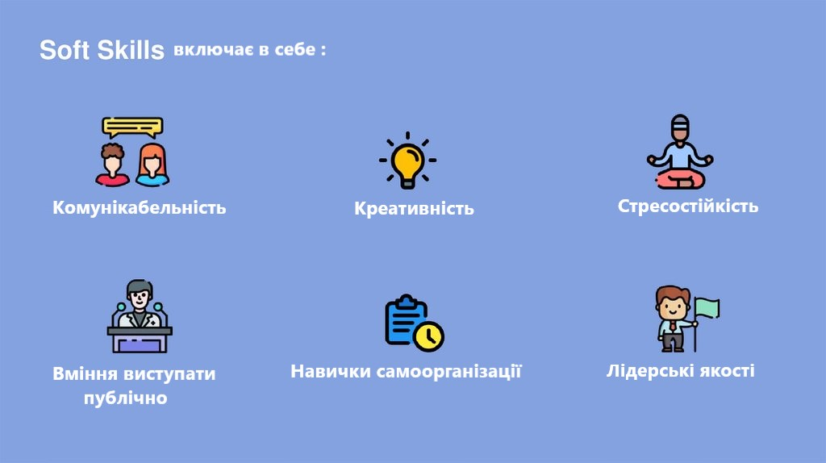

Slide 11
Soft- skills
Давайте назвемо ще кілька навичок, які можуть нам допомогти досягати успіхів в справах:

Slide 12
Hard - skills
«хардскілз» - «тверді навички»
Професійні навички і знання, необхідні для того щоб виконувати робочі завдання.

Slide 13
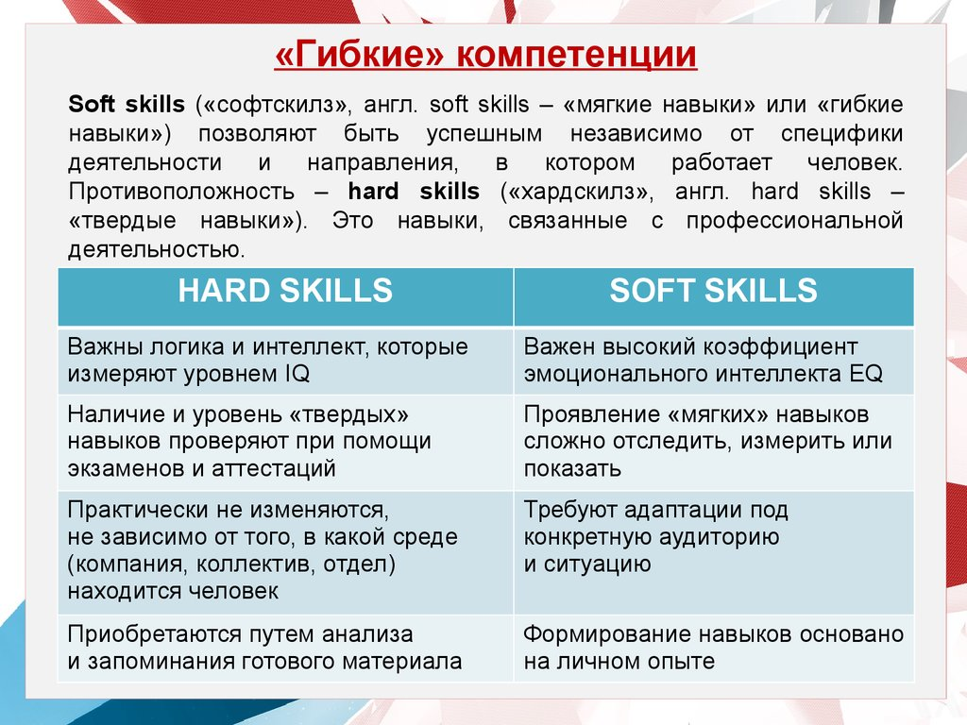

Slide 14


Hard skills - Професійні навички
+
Soft skills - Універсальні

Slide 15

Hard skills -
Soft skills -
+

Slide 16

Hard skills -
+
Soft skills -

Slide 17

Hard skills -
+
Soft skills -

Slide 18
Minecraft (професії)

Slide 19
ЗБРОЯР
РИБАК
БІБЛІОТЕКАР
Minecraft (професії)
ПАСТУХ
ФЕРМЕР
ЛУЧНИК
КАМЕНЯР

